Slide 1
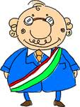
Perché le Regioni?
LEGGE
MAGGIORANZA POLITICA
Governo
Ministeri
Province - Prefetti
Sindaco
Comuni
Segretario comunale
Popolo

